Slide 1
Pré-Processamento de Dados
Luciano Barbosa

Slide 2
Motivação
“Todo mundo faz mas ninguém fala”
Boa parte do tempo gasto nesta etapa
Dados incorretos podem distorcer os resultados das análises e modelos
“Better data beats fancier algorithms”
Notes:
https://elitedatascience.com/data-cleaning

Slide 3


Slide 4
Roteiro
Ajuste de tipos
Dados ausentes
Discretização
Normalização

Slide 5
Dados Ausentes
Viés na ausência de dados
Ex: pessoas mais ricas tendem a não dizer renda em pesquisas
Notes:
http://www.stat.columbia.edu/~gelman/arm/missing.pdf

Slide 6
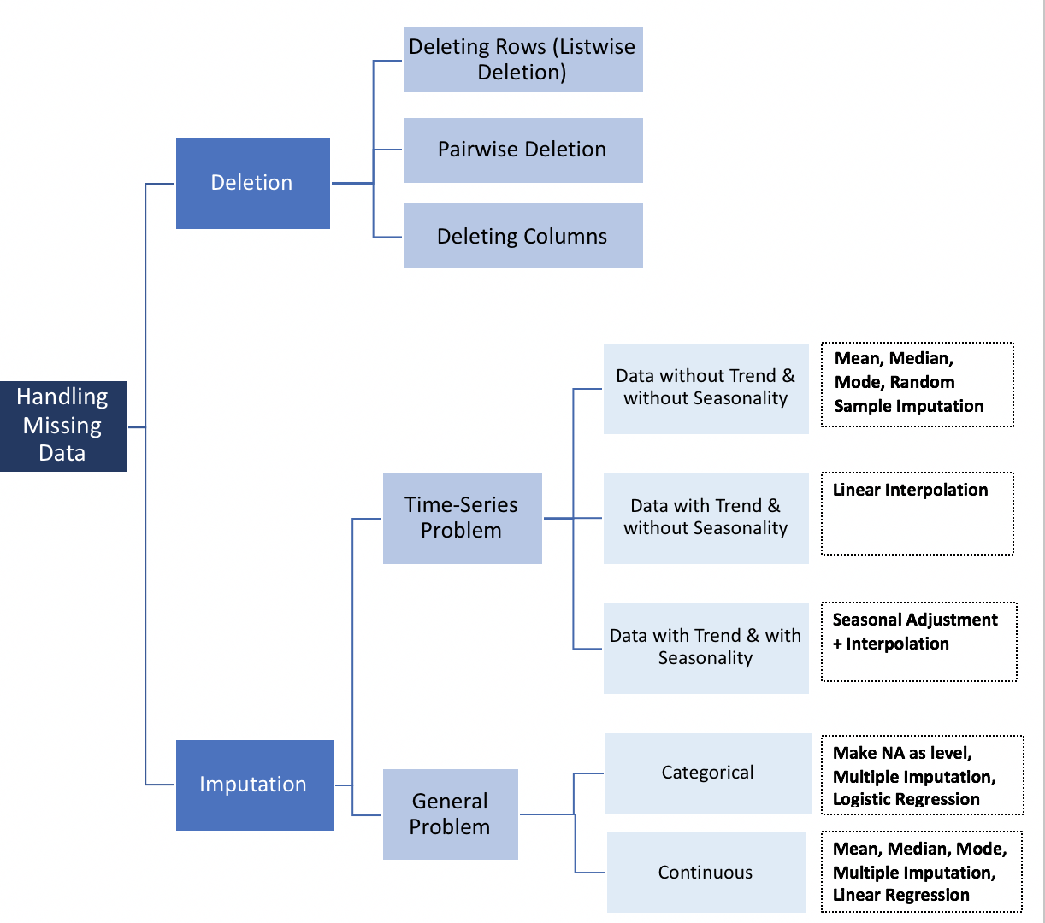
Notes:
https://towardsdatascience.com/how-to-handle-missing-data-8646b18db0d4

Slide 7
Remoção de Dados
Remoção das instâncias: instâncias nas quais ao menos um dos atributos está faltando
Pro: simples
Con:
Possível viés se as instâncias removidas forem diferentes das não removidas
Pode remover boa parte dos dados
Remoção de instâncias baseado na análise
Remoção de variáveis com muitos valores ausentes
Notes:
http://www.stat.columbia.edu/~gelman/arm/missing.pdf

Slide 8
Notes:
https://towardsdatascience.com/how-to-handle-missing-data-8646b18db0d4

Slide 9
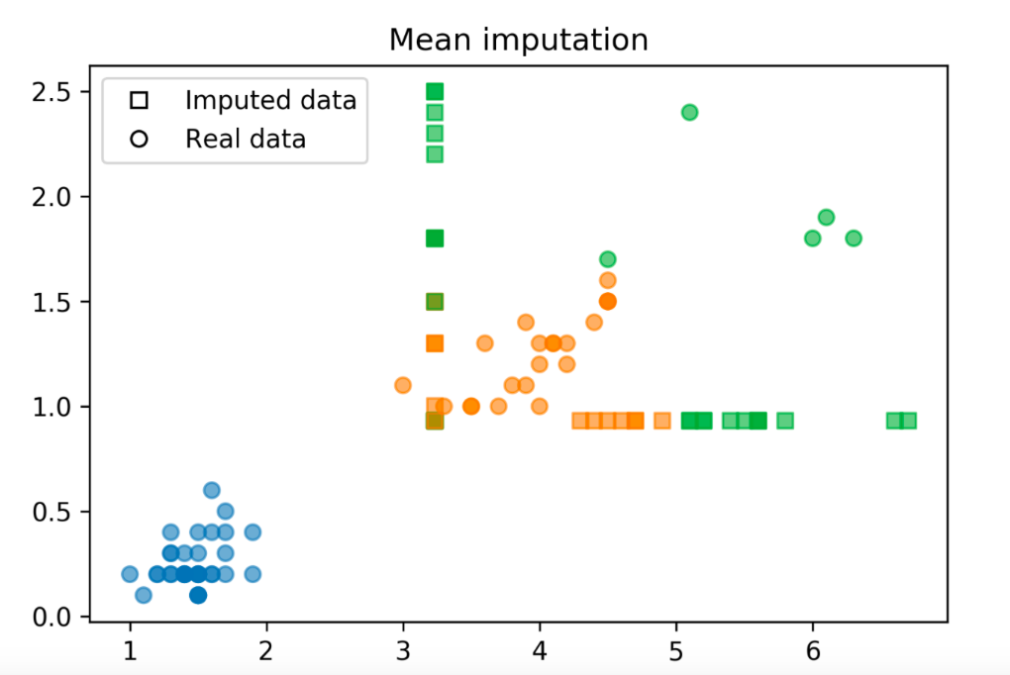
Imputação de Dados
Imputar dados ausentes
Média, mediana ou moda da variável
Problema se existem muitos valores ausentes
Pode atrapalhar no cálculo de correlações entre variáveis

Slide 10
Formas de Imputação
Imputar um valor e criar outra variável indicando que o dado foi imputado
Para dados categóricos: adicionar uma categoria de dados ausentes
Amostra aleatória dos valores da variável ou baseado em uma distribuição (ex.: normal)

Slide 11
Formas de Imputação
Para atributos categóricos:
Usar classificação para prever os valores ausentes de uma variável a partir das outras
Para atributos numéricos:
Usar regressão para prever os valores ausentes de uma variável a partir das outras
Notes:
https://amueller.github.io/COMS4995-s18/slides/aml-08-021218-imputation-feature-selection/#8

Slide 12
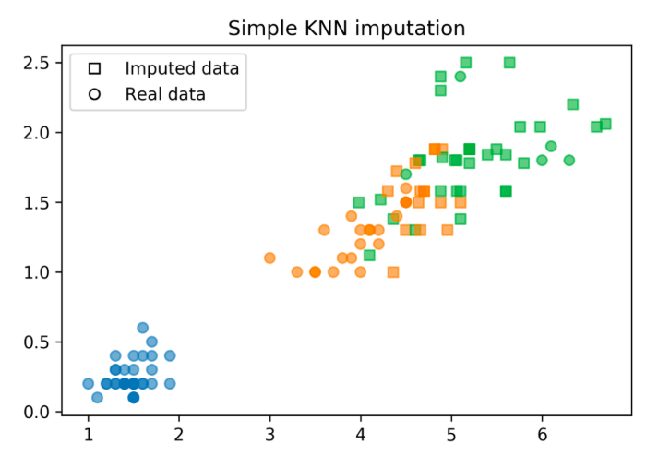
Formas de Imputação
KNN (https://github.com/iskandr/fancyimpute):
Valor ausente definido pelos valores das instâncias mais próximas
Valor: média dos valores dos vizinhos
Notes:
https://amueller.github.io/COMS4995-s18/slides/aml-08-021218-imputation-feature-selection/#8

Slide 13
Discretização
Transformar atributos contínuos em categóricos
Decidir número de intervalos e seu tamanho
Dois tipos
Supervisionada
Baseada em entropia: intervalos com mesma proporção de um rótulo
Não-supervisionada
Intervalos de mesma largura
Intervalos de mesma frequência

Slide 14
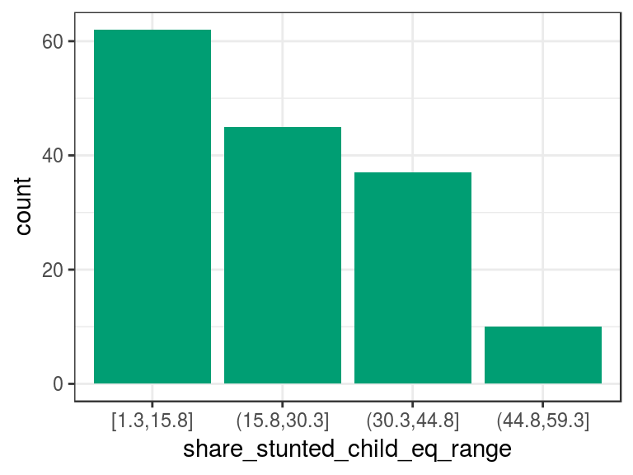
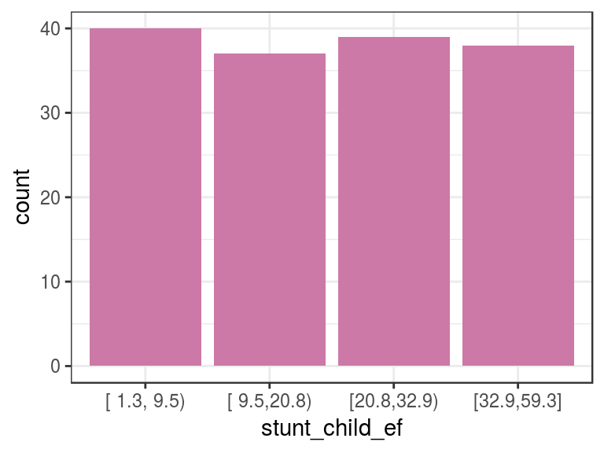
Não-Supervisionada
Mesmo Intervalo
Mesmo frequência

Slide 15
Normalização
Útil para cálculo de distância entre instâncias com atributos com diferentes intervalos
Intervalos: [0,1] ou [-1,1]
Atributos com valores maiores podem dominar os com valores menores

Slide 16

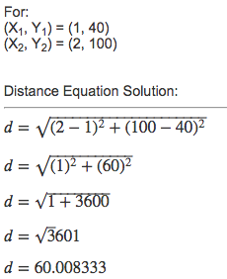
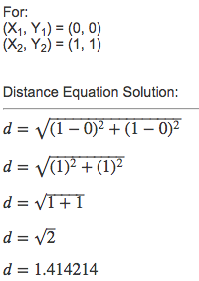
Normalização por Min-Max
Valores do atributo são ajustados para o intervalo [a,b] baseado no valor máximo e mínimo:

Slide 17

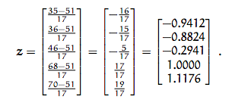
Normalização por Média e Desvio Padrão
Média = 0
Desvio padrão = 1

